Slide 1
Спортсмены ЦСКА
Автор презентации:
Букса Ольга

Slide 2
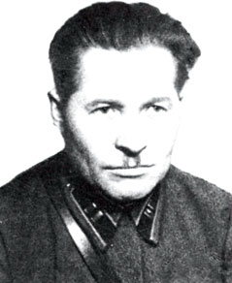
Михаил Федорович Моисеев-Черкасский
Гвардии полковник, заслуженный мастер спорта СССР (1938 г.), судья всесоюзной категории (1938 г.). Родился в 1896 г. в семье крестьянина Тамбовской губернии. В 1919 г. окончил Петроградские командные кавалерийские курсы, служил в кавалерии. Участник революционных событий 1917 г. и гражданской войны. Участвовал в I Всеармейских конноспортивных соревнованиях в 1925 г., занял 1-е место в подготовке спортивной лошади и в преодолении препятствий трудного класса. Чемпион Всеармейских соревнований 1927 и 1931 гг. С 1925 г. преподавал на ККУКСе, затем был начальником Школы техники конного дела в Москве.
В период с 1927 по 1939 г. осуществил ряд рекордных конных пробегов, групповых и одиночных, сверхдальних и скоростных. Организатор всех крупных конноспортивных соревнований в стране в предвоенные и послевоенные годы. В качестве главного судьи участвовал в I Всесоюзных соревнованиях по конному спорту в 1938 г. Участник Великой Отечественной войны, был заместителем командира 8-й гвардейской кавалерийской дивизии им. Н. Д. Панфилова, награжден боевыми орденами и медалями. Автор книг: 'Руководство по конному спорту' (1937 г.), 'Улучшение маршевых возможностей конницы' (1939 г.), 'Справочник по конному спорту' (1954 г.) и 'Конный спорт' (1955 г.). Умер в 1982 г. На снимке: М. Ф. Моисеев-Черкасский в 1938 г

Slide 3
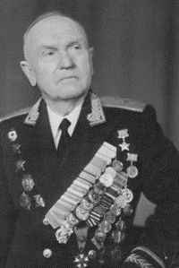
Павел Порфирьевич Брикель
Павел Порфирьевич Брикель (1903—1983) — участник Великой Отечественной войны, командир 6-й гвардейской кавалерийской дивизии 3-го гвардейского кавалерийского корпуса 2-го Белорусского фронта, гвардии генерал-майор, Герой Советского Союза.

Slide 4
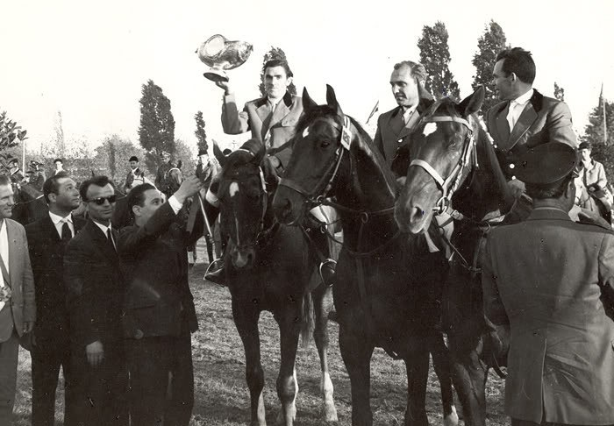
И. Семёнов, Б. Лилов, Ф. Метельков
Приз Наций 1957 год.

Slide 5
Ситько Н.А. и Цецар

Slide 6
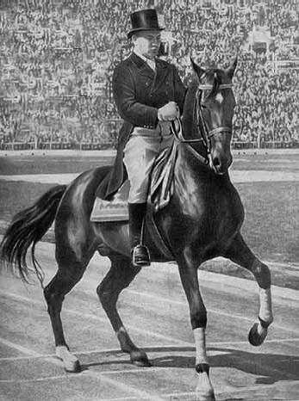
Филатов Сергей Иванович
Советский спортсмен (выездка), заслуженный мастер спорта СССР, олимпийский чемпион 1960 года. Выиграл первое в истории советского конного спорта олимпийское золото (личное первенство) на Олимпийских играх 1960 года в Риме на вороном ахалтекинском жеребце Абсенте, а также завоевал две бронзовые медали (личное и командное первенство) на Олимпийских играх 1964 года в Токио.

Slide 7
Олимпийские чемпионы команда СССР И. М. Кизимов, Е. В. Петушкова, И. А. Калита

Slide 8
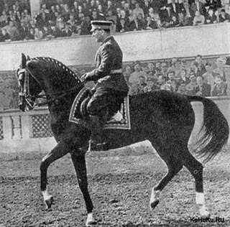
Калита Иван Викторович
Советский спортсмен (выездка), олимпийский чемпион 1972 года, чемпион мира 1970 года, многократный чемпион СССР, самый возрастной участник Олимпийских игр в истории советского спорта. Заслуженный мастер спорта СССР (1970).
Иван Калита участвовал в пяти подряд летних Олимпийских играх (1960, 1964, 1968, 1972, 1976), выступая в личном и командном первенствах по выездке. Ещё во время спортивной карьеры Иван Александрович стал тренером. С 1978 года тренировал сборную СССР. На Играх 1992 года в Барселоне Калита был тренером сборной Объединённой команды по выездке.

Slide 9
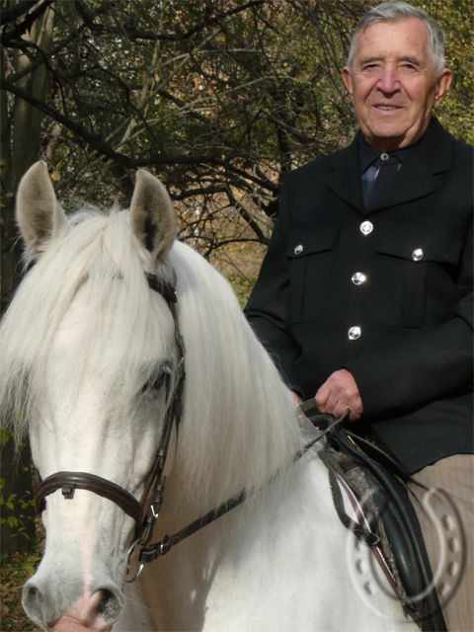
Алеутдинов Андрей Андреевич
Алеутдинов Андрей Андреевич- мастер конного спорта, многократный чемпион СССР и международных соревнований. 15 лет являясь тренером сборной команды страны по современному пятиборью, Андрей Андреевич подготовил многих чемпионов Олимпийских игр, мира и Европы. В 1978 его признали лучшим тренером года. 32 года проработал А.А. Алеутдинов в клубе ЦСКА. Его вклад в развитие конного вида спорта огромен. Помимо тренерской деятельности, он написал ещё и учебники по теории конного спорта.

Slide 10
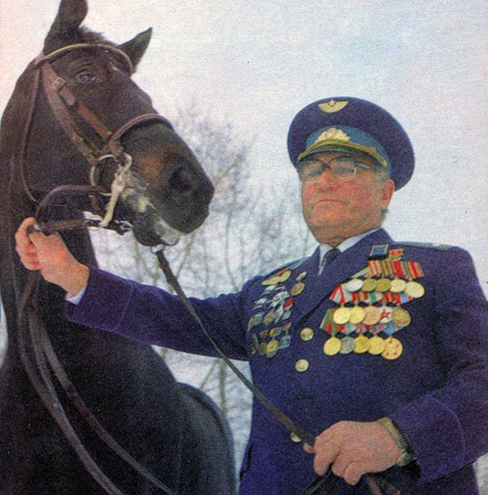
Мишин Валентин Васильевич
Советский и российский тренер по конному спорту, заслуженный тренер СССР. Становился чемпионом СССР по троеборью, многократным победителем и призером всероссийских соревнований. Ему было присвоено звание Заслуженного мастера спорта СССР.
По окончании спортивной карьеры перешел на тренерскую работу, долгое время успешно руководил сборной командой Москвы.
В 1978—1984 гг. — тренер сборной СССР по конному спорту и в течение десяти лет — государственный тренер сборной команды СССР. Подготовил 11 чемпионов Олимпийских игр, среди них: Юрий Ковшов, Александр Блинов, Валерий Волков и другие известные спортсмены. Под его руководством сборная Советского Союза по конному спорту стала победителем XXII Олимпийских Игр в Москве.

Slide 11
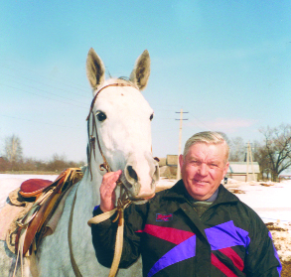
Ростислав Павлович Макаров
Ростислав Павлович Макаров – многократный чемпион СССР по троеборью и конкуру, заслуженный тренер РСФСР. уже в 1953-м Ростислав Макаров стал чемпионом Союза по конкуру в командном зачете. В 1953 году принес победу на чемпионате СССР в личном зачете на жеребце по кличке Хинган. В 1956 году Ростислав Макаров впервые вышел на трассу Большого Пардубицкого стипль-чеза.
Им установлен рекорд в 1962 году в стипль-чезе - 7 км 300 м за 10,05 мин, который держался порядка двадцати лет. Он проехал около пятидесяти стипль-чезов. В сорока трех из них имел призовые места. Он единственный из спортсменов ехал Пардубицкий стипль-чез десять лет подряд!

Slide 12
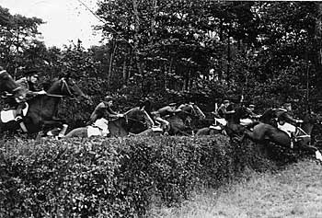
Прахов Владимир Павлович
Мастер спорта, заслуженный тренер Российской Федерации, пятнадцатикратный чемпион Советского Союза по стипль-чезу, двукратный победитель Большого Пардубицкого стипль-чеза, победитель трех Спартакиад народов СССР (1956, 1959, 1963 годов).
Пардубицы, 1956 год

Slide 13
Лукьяненко Сергей Владимирович
Сергей Владимирович Лукьяненко — советский спортсмен по современному пятиборью. Заслуженный мастер спорта СССР ,чемпион мира . Чемпион мира среди юниоров в команде. Неоднократный призер всесоюзных соревнований, победитель чемпионатов Вооруженных Сил в личном и командном первенстве. Входил в состав юниорской команды СССР с 1965 по 1967 годы (старший тренер Игорь Александрович Новиков).

Slide 14
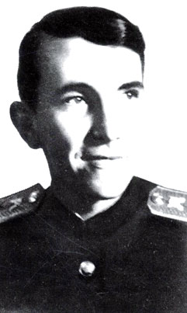
Фаворский Андрей Максимович
Мастер спорта. Заслуженный тренер РСФСР. Чемпион конного спорта (конкур) СССР 1959 года. Победитель Спартакиады народов СССР 1959. Советская команда (В. П. Распопов, А. М. Фаворский, Б. М. Лилов, Э. Т. Шабайло) выиграла главный приз крупнейших международных соревнований по преодолению препятствий — Приз наций (Париж, 1959).Участник Олимпийских игр 1956, 1960 и 1964 годов. Работал тренером в обществе "Труд" г.Москва 1977 - 80г.г В 1980-85 работал тренером в Средней Азии.

Slide 15
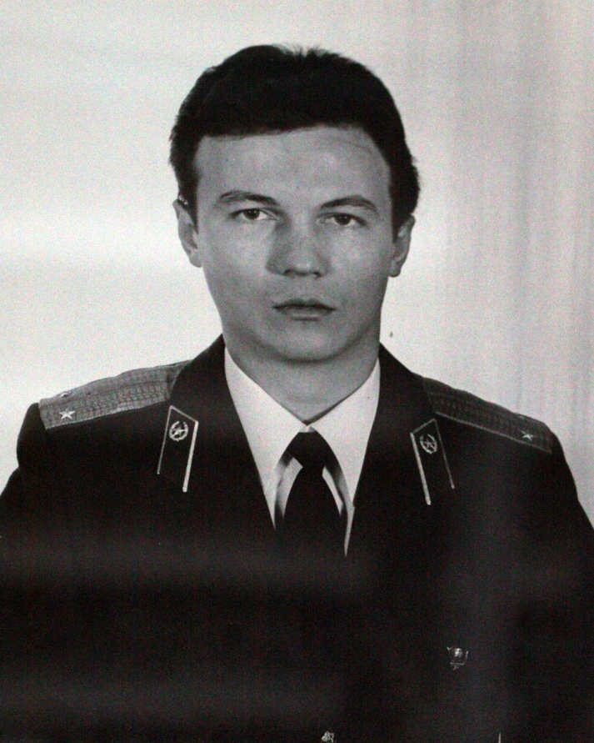
Гудзюк Василий Иванович
Мастер спорта, тренер высшей категории. Обладатель кубка СССР 1989 года, победитель открытого чемпионата СНГ, призер первых всемирный военных игр 1995 года, неоднократный призер чемпионатов СССР и РФ.

Slide 16
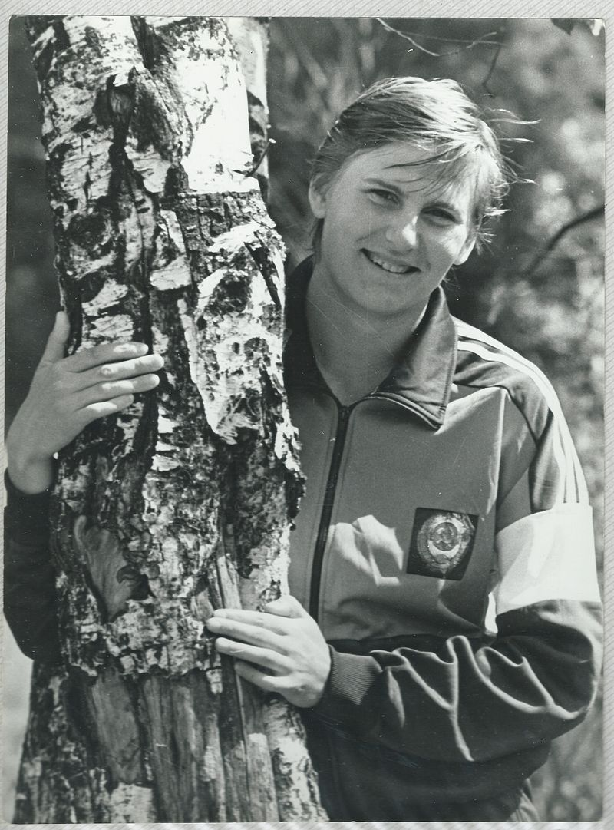
Светлана Витальевна Яковлева
Светлана Витальевна Яковлева— советская спортсменка по современному пятиборью. Заслуженный мастер спорта СССР по современному пятиборью. Мастер спорта СССР по плаванию. Входила в состав сборной команды СССР по современному пятиборью (1982-1988). Первая советская чемпионка мира в современном пятиборье среди женщин в личном первенстве .Первая чемпионка Вооруженных Сил СССР в современном пятиборье среди женщин. Победитель Первых Всесоюзных соревнований в СССР по современному пятиборью среди женщин .

Slide 17
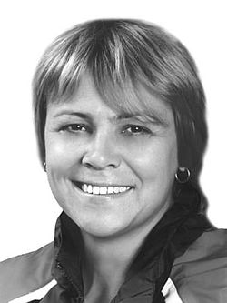
Чернецкая Татьяна Николаевна
Чернецкая Татьяна Николаевна— советская, российская спортсменка и тренер по современному пятиборью. Заслуженный мастер спорта СССР. Чемпионка мира в команде и в эстафете , двукратная чемпионка Европы в командном первенстве и эстафете. Победитель I Игр Доброй Воли в личном первенстве. Трехкратная чемпионка СССР и двукратный обладатель Кубка СССР по современному пятиборью. Победительница I розыгрыша Кубка России по современному пятиборью среди женщин . Заслуженный тренер России.
Современным пятиборьем начала заниматься в родном городе Фрунзе. Первый тренер В.Н. Марулин (Профсоюзы). С 1983 года переехала в Москву начала тренироваться у П.В. Полякова. Выступала за Вооруженные Силы (ЦСКА, Москва).
С 1995 года на тренерской работе. Подготовила ряд спортсменок международного класса. В их числе чемпионки Мира и Европы: ЗМС - Татьяна Муратова, Полина Стручкова; МСМК - Елена Фенина Олеся Величко, Александра Садовникова. Победители и призеры первенств Мира и Европы: Вера Фещенко, Дарья Караваева, Ольга Гоголева (Меньшикова), Ольга Короткова.

Slide 18
ПРОДОЛЖЕНИЕ СЛЕДУЕТ

